Slide 1
VỆ SINH BÀN TAY

Slide 2


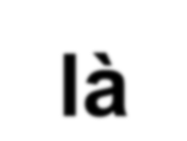






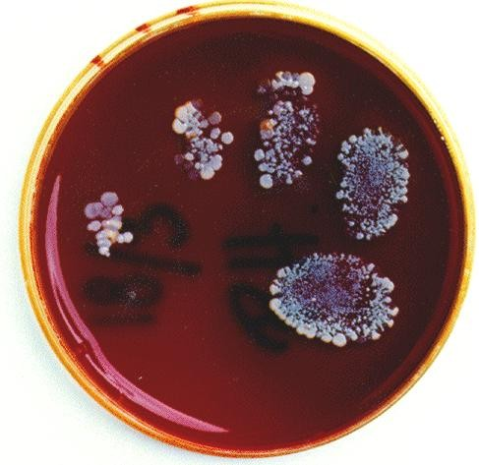
Theo Price (1938):
2 loại VK:
thường trú và Vãng lai

Slide 3
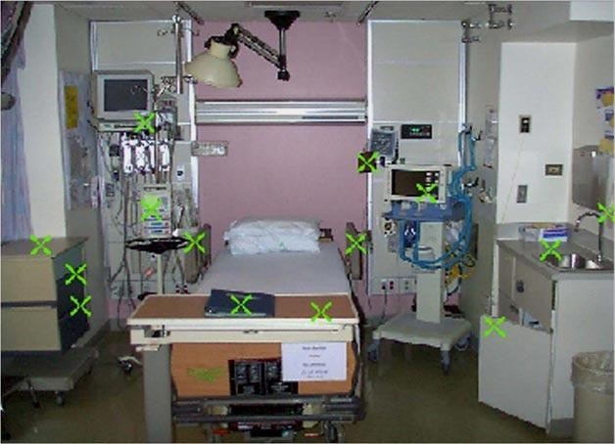
Tại sao phải vệ sinh bàn tay
Sự ô nhiễm môi trường từ bàn tay
Một số loại VK và VR có thể sống từ 20 phút tới ≥ 2h trên các bề mặt MT BV: Bàn đêm, núm cửa, nút bấm cầu thang máy, bàn làm việc

Slide 4
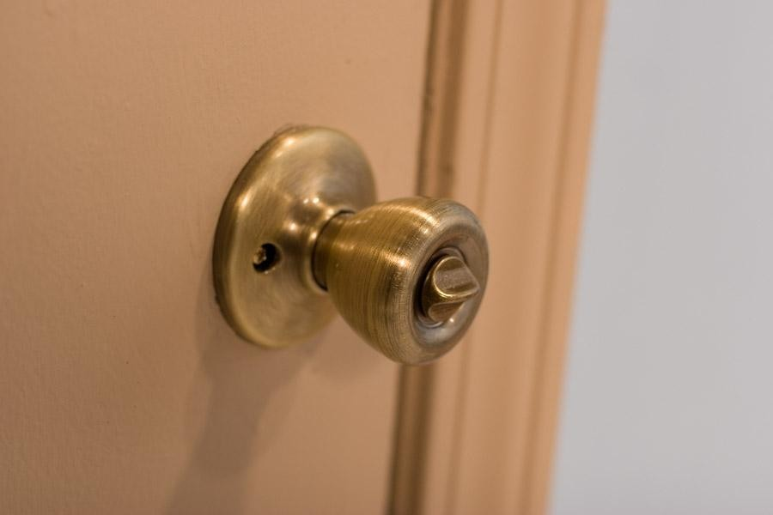
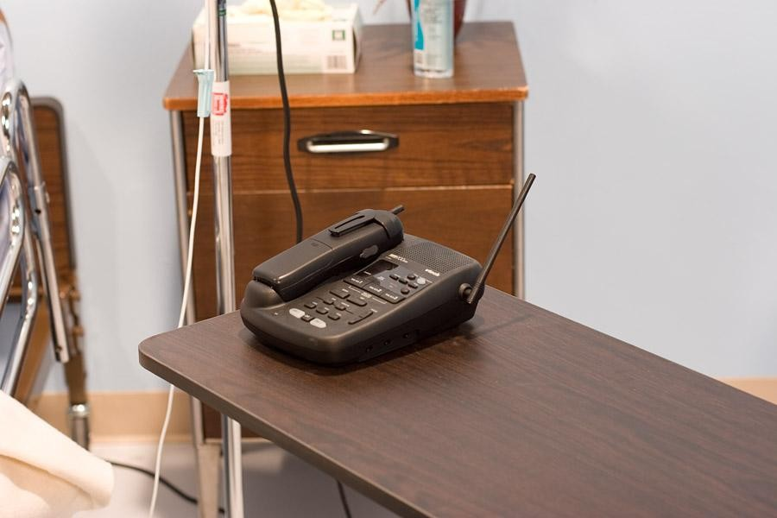
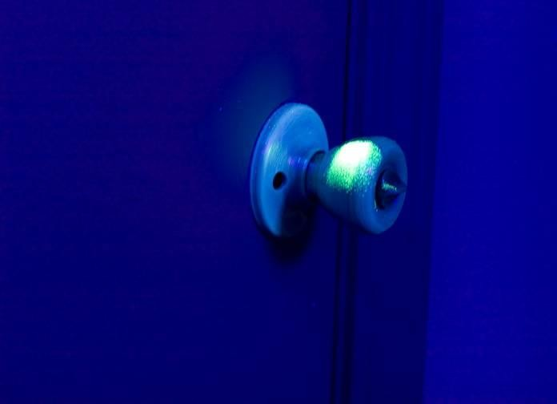
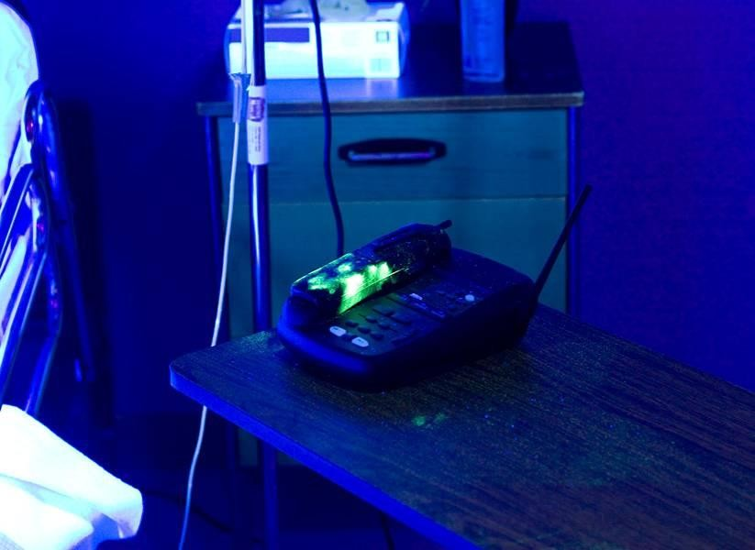

Slide 5
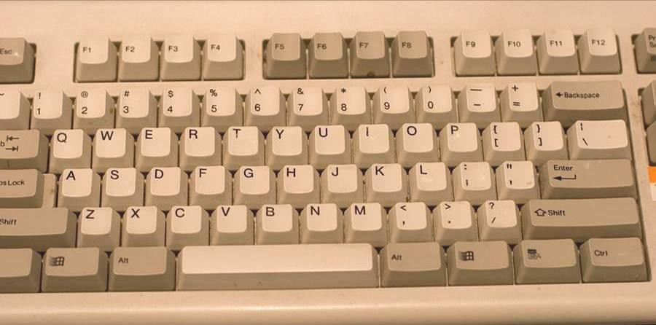
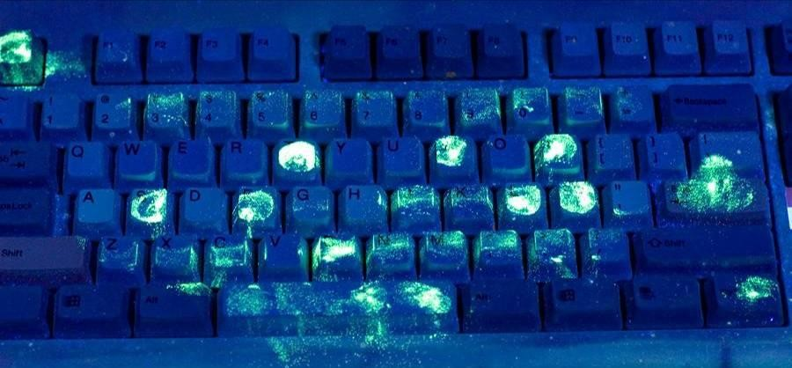





Qua bàn tay,
Bàn phím máy tính bị ô nhiễm các VK gây NK
Quan trọng (đa kháng KS)
PSAE
VRE
MRSA
Reinberg, S. April 2005. HealthDay Reporter. http://www.medicinenet.com accessed April 3, 2006.

Slide 6
MỤC ĐÍCH VỆ SINH BÀN TAY
Giữ cho bàn tay luôn sạch
Loại bỏ vi sinh vật gây bệnh trên tay

Slide 7
- Lavabo, cao 60 – 70 cm
Phương tiện cho mỗi vị trí rửa tay (bằng nước)
Vòi nước: cao 25 – 30 cm, vòi khoá cần gạt
Nước: Nước sạch
Giá đựng xà phòng, xà phòng/DD rửa tay
Giá và hộp đựng khăn lau tay
Khăn lau tay 1 lần
- Chậu đựng khăn bẩn

Slide 8
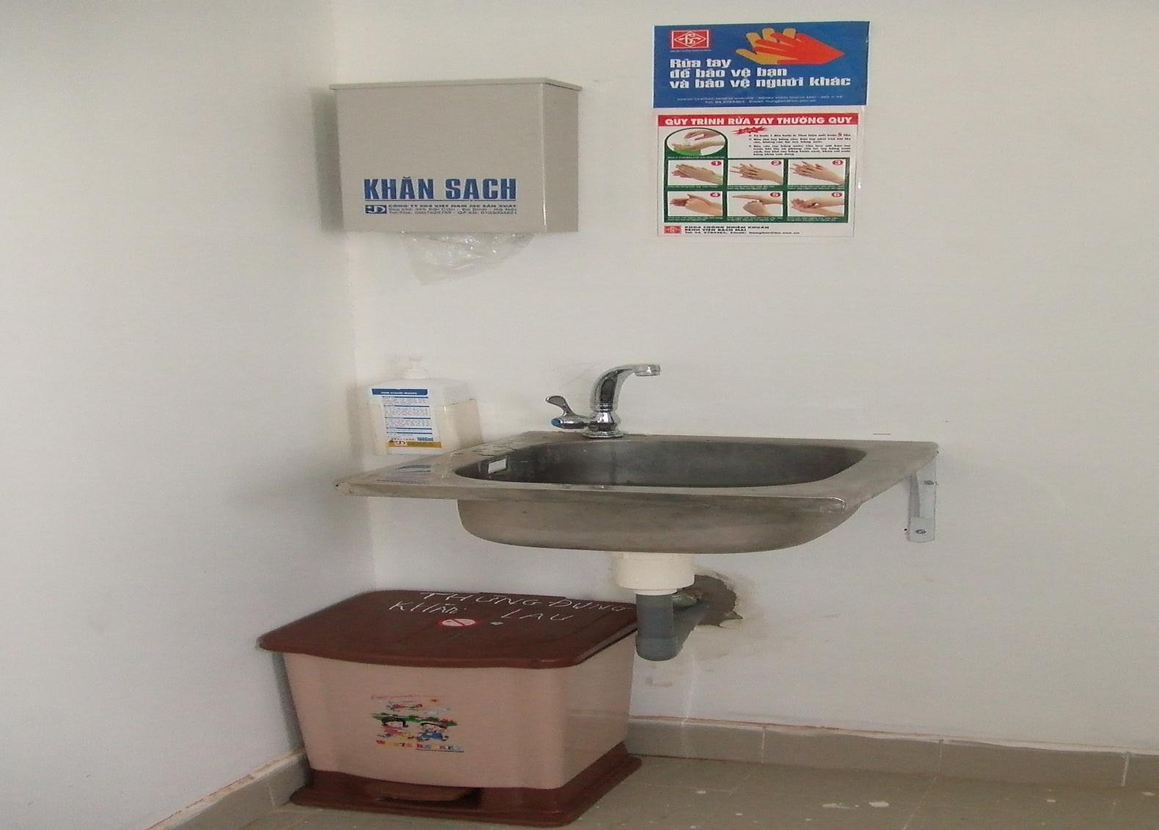
PHUƠNG TIỆN VSBT BẰNG NƯỚC

Slide 9
Khi nào phải vệ sinh bàn tay/ Chỉ định VSBT/ Thực hiện VSBT ?

Slide 10
Các thời điểm rửa tay:
1. Trước khi vào lớp học
2. Trước và sau khi ăn
3. Sau mỗi giờ ra chơi
4. Sau khi đi vệ sinh
5. Khi thấy tay bẩn

Slide 11
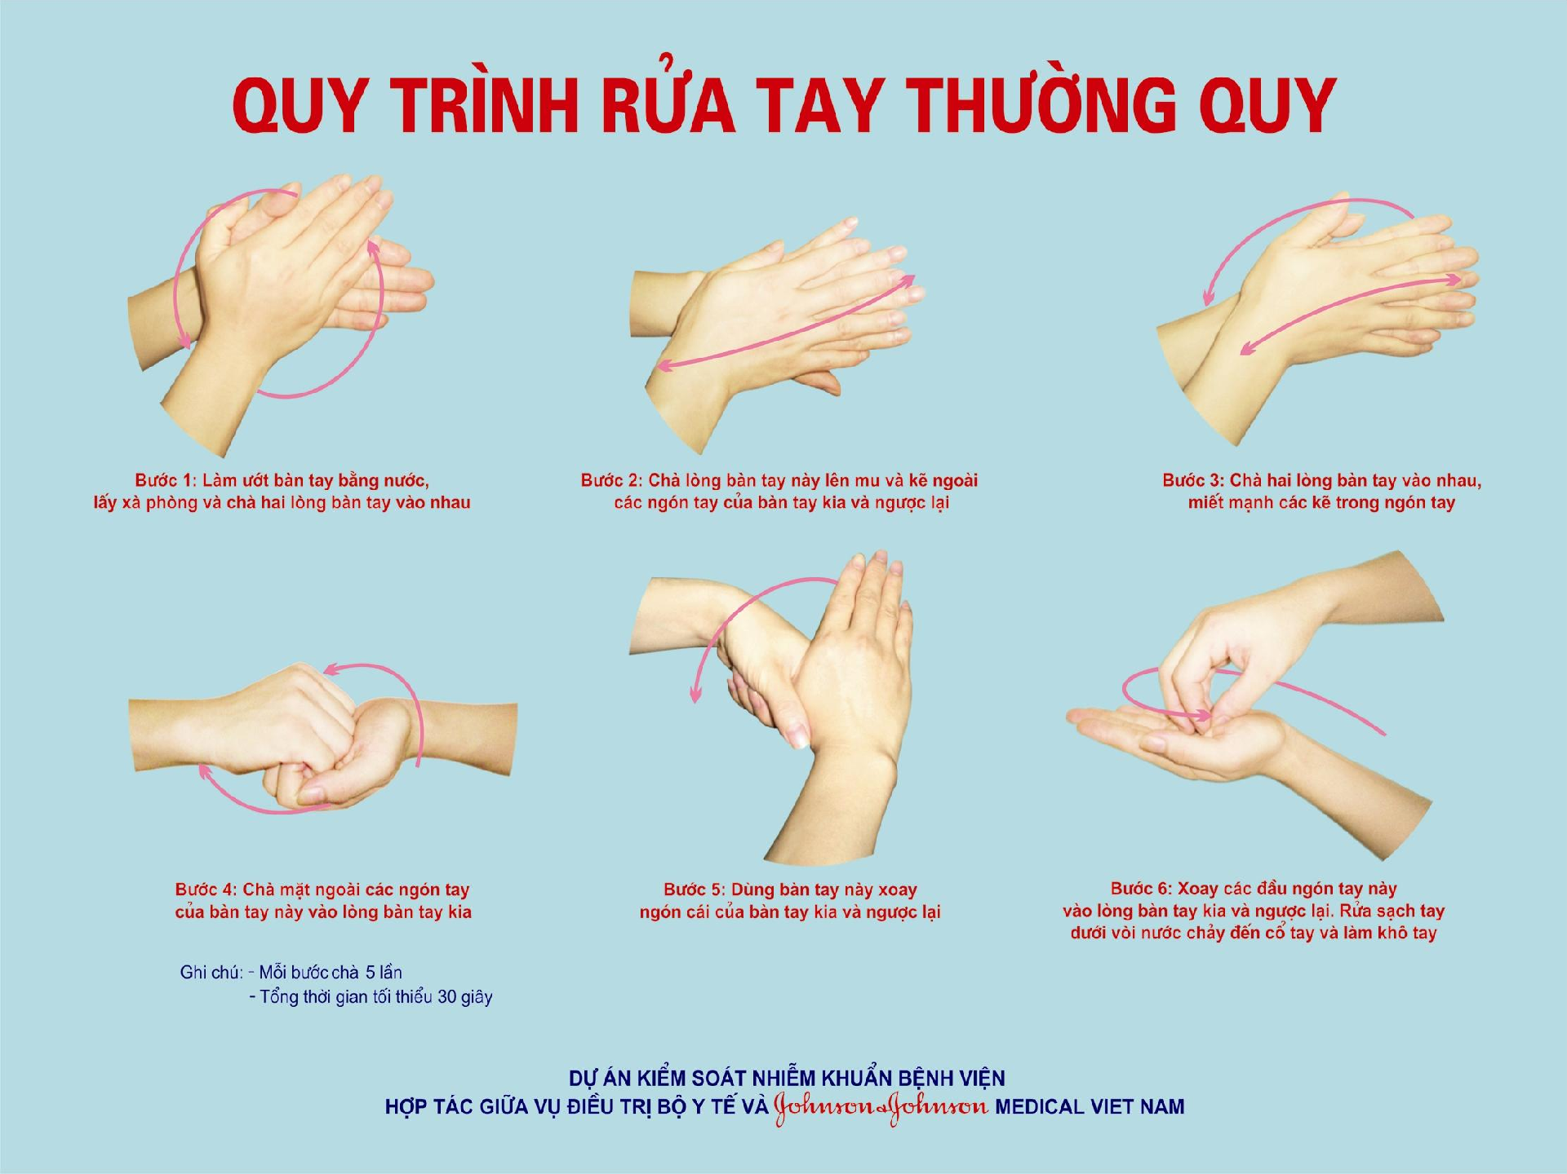

Slide 12
Sát khuẩn tay bằng dung dịch sát khuẩn tay nhanh

Slide 13
QT sát khuẩn tay bằng dung dịch chứa cồn (mỗi bước chà 5 lần trong 20 – 30 giây)
Bước 1: Lấy 3ml dung dịch chứa cồn. Chà hai lòng bàn tay vào nhau
Bước 2: Chà lòng bàn tay này lên mu và kẽ các ngón của bàn tay kia và ngược lại
Bước 3: Chà hai lòng bàn tay vào nhau, miết mạnh các kẽ ngón tay
Bước 4: Chà mặt ngoài các ngón tay của bàn tay này vào lòng bàn tay kia
Bước 5: Dùng lòng bàn tay này xoay ngón cái của bàn tay kia và ngược lại
Bước 6: Xoay đầu ngón tay này vào lòng bàn tay kia và ngược lại. Chà sát tay đến khi tay khô

Slide 14

Thank You!

